Slide 1

По мотивам стихотворения
«Дом, который построил Джек»
БЮДЖЕТ ПЕРЕВОЛОЦКОГО РАЙОНА НА 2022-2024 ГОДЫ
БЮДЖЕТ В КАРТИНКАХ

Slide 2





Вот бюджет района на 2022-2024 годы,
Который принят Советом депутатов муниципального образования Переволоцкий район Оренбургской области.
БЮДЖЕТ

Slide 3



А это доходы,
Которые запланированы в бюджете района на 2022-2024 годы,
Который принят Советом депутатов муниципального образования Переволоцкий район Оренбургской области.
Наименование кода дохода бюджета | 2022 | 2023 | 2024
НАЛОГОВЫЕ И НЕНАЛОГОВЫЕ ДОХОДЫ | 265 361,0 | 232 819,0 | 257 910,0
НАЛОГИ НА ПРИБЫЛЬ, ДОХОДЫ | 146 671,0 | 152 590,0 | 170 514,0
НАЛОГИ НА СОВОКУПНЫЙ ДОХОД | 32 506,0 | 37 045,0 | 44 212,0
ГОСУДАРСТВЕННАЯ ПОШЛИНА | 2 928,0 | 2 928,0 | 2 928,0
ДОХОДЫ ОТ ИСПОЛЬЗОВАНИЯ ИМУЩЕСТВА, НАХОДЯЩЕГОСЯ В ГОСУДАРСТВЕННОЙ И МУНИЦИПАЛЬНОЙ СОБСТВЕННОСТИ | 9 969,0 | 9 969,0 | 9 969,0
ПЛАТЕЖИ ПРИ ПОЛЬЗОВАНИИ ПРИРОДНЫМИ РЕСУРСАМИ | 27 871,0 | 27 871,0 | 27 871,0
ДОХОДЫ ОТ ОКАЗАНИЯ ПЛАТНЫХ УСЛУГ (РАБОТ) И КОМПЕНСАЦИИ ЗАТРАТ ГОСУДАРСТВА | 0 | 0 | 0
ДОХОДЫ ОТ ПРОДАЖИ МАТЕРИАЛЬНЫХ И НЕМАТЕРИАЛЬНЫХ АКТИВОВ | 45 050,0 | 2 050,0 | 2 050,0
ШТРАФЫ, САНКЦИИ, ВОЗМЕЩЕНИЕ УЩЕРБА | 366,0 | 366,0 | 366,0
ПРОЧИЕ НЕНАЛОГОВЫЕ ДОХОДЫ | 0 | 0 | 0
БЕЗВОЗМЕЗДНЫЕ ПОСТУПЛЕНИЯ | 600 370,8 | 485 605,4 | 481 301,3
ИТОГО ДОХОДОВ | 865 731,8 | 718 424,4 | 739 211,3
ДОХОДЫ
Деньги, которые поступают в бюджет

Slide 4



А это расходы,
Которые равны доходам,
Которые запланированы в бюджете района на 2022-2024 годы,
Который принят Советом депутатов муниципального образования Переволоцкий район Оренбургской области.
Деньги, которые тратятся из бюджета
расходы
Наименование | 2022 год | 2023 год | 2024 год
Общегосударственные вопросы | 51 614,2 | 43 965,1 | 44 924,9
Национальная оборона | 0,0 | 0,0 | 0,0
Национальная безопасность и правоохранительная деятельность | 5 460,4 | 4 960,4 | 4 960,4
Национальная экономика | 14 485,4 | 10 178,2 | 11 270,5
Жилищно-коммунальное хозяйство | 1 430,6 | 1 400,6 | 1 400,6
Образование | 538 264,0 | 442 373,3 | 455 901,7
Культура, кинематография | 106 338,1 | 81 639,3 | 81 639,3
Социальная политика | 50 384,8 | 52 120,9 | 52 126,3
Физическая культура и спорт | 10 032,2 | 7 905,6 | 7 905,6
Межбюджетные трансферты | 87 722,1 | 66 489,0 | 63 152,0
Условно утвержденные расходы | 0,0 | 7 392,0 | 15 930,0
Итого расходов | 865 731,8 | 718 424,4 | 739 211,3

Slide 5

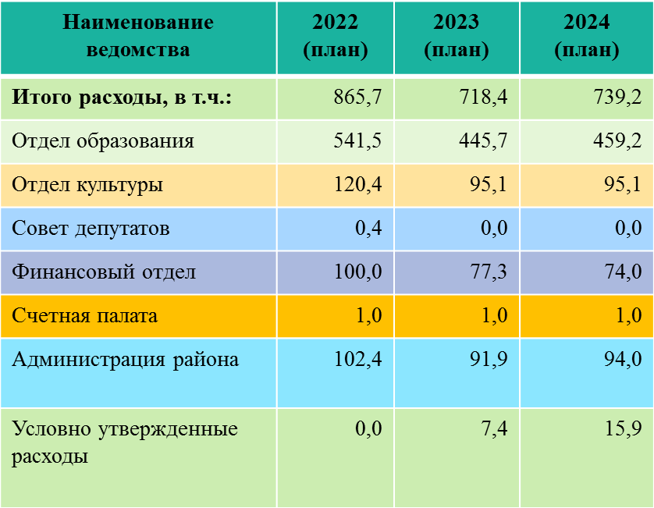






А это главные распорядители бюджетных средств (ГРБС), Которые обеспечивают результативность и целевой характер расходов, Которые равны доходам, Которые запланированы в бюджете района на 2022-2024 годы, Который принят Советом депутатов муниципального образования Переволоцкий район Оренбургской области.

Slide 6





Вот муниципальные программы, В рамках которых ГРБС Осуществляют расходы, Которые равны доходам, Которые запланированы в бюджете района на 2022-2024 годы, Который принят Советом депутатов муниципального образования Переволоцкий район Оренбургской области.
Развитие системы образования Переволоцкого района Оренбургской области
Развитие молодежной политики в Переволоцком районе
Социальная поддержка жителей Переволоцкого района
Комплексные меры по совершенствованию системы физической культуры и спорта на территории Переволоцкого района Оренбургской области
Развитие культуры Переволоцкого района Оренбургской области
Обеспечение жильем молодых семей Переволоцкого района
СОЦИАЛЬНОЙ НАПРАВЛЕННОСТИ

Slide 7





Экономическое развитие Переволоцкого района Оренбургской области
Обеспечение качественными услугами жилищно – коммунального хозяйства населения Переволоцкого района Оренбургской области
Развитие сельского хозяйства и регулирование рынков сельскохозяйственной продукции, сырья и продовольствия Переволоцкого района Оренбургской области
Стимулирование развития жилищного строительства в Переволоцком районе Оренбургской области
ПОДДЕРЖКА ОТРАСЛЕЙ ЭКОНОМИКИ

Slide 8



Безопасность жизнедеятельности населения Переволоцкого района Оренбургской области
Профилактика терроризма и экстремизма на территории Переволоцкого района
Обеспечение общественного порядка и противодействие преступности в Переволоцком районе Оренбургской области
ОБЕСПЕЧЕНИЕ БЕЗОПАСНЫХ УСЛОВИЙ ЖИЗНЕДЕЯТЕЛЬНОСТИ

Slide 9






Улучшение условий и охраны труда в Переволоцком районе Оренбургской области
Управление земельно – имущественным комплексом на территории муниципального образования Переволоцкий район
Развитие муниципальной службы в муниципальном образовании Переволоцкий район Оренбургской области
Управление муниципальными финансами и муниципальным долгом Переволоцкого района Оренбургской области

Slide 10
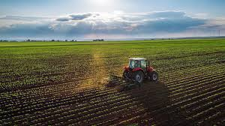

А это целевые показатели,
Которые планируется достичь в результате реализации
муниципальных программ,
В рамках которых ГРБС
Осуществляют расходы,
Которые равны доходам,
Которые запланированы в бюджете района на 2022-2024 годы,
Который принят Советом депутатов муниципального образования Переволоцкий район Оренбургской области.
Среднемесячная номинальная заработная плата в сельском хозяйстве (по сельхозорганизациям, не относящимся к субъектам малого предпринимательства), рублей
27 190
28 414
29 692
100
100
100
Обеспеченность населения услугами дошкольного образования, процентов

Slide 11




90
95
100
Доля муниципальных услуг, предоставляемых по принципу «одного окна» в Реестре муниципальных услуг Переволоцкого района, процентов
382,2
411,9
500,5
Число посещений учреждений культуры, тыс. чел.
23,9
24,1
24,3
Обеспеченность населения жильем, кв.м.
Количество молодых семей, улучшивших жилищные условия с помощью предоставляемых социальных выплат на приобретение жилья
17
23
23

Slide 12
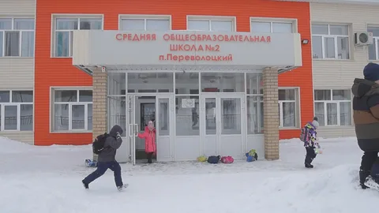
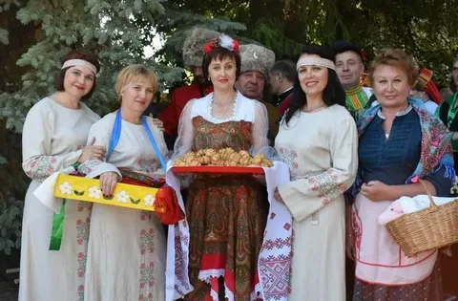
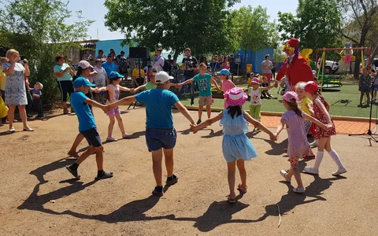

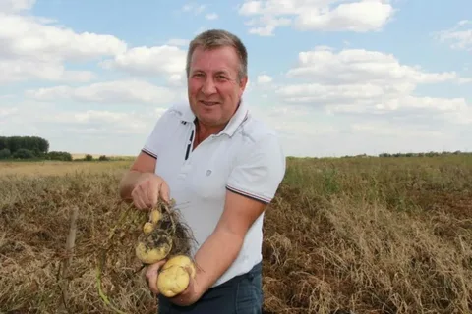
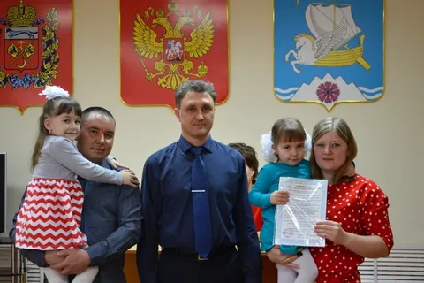
А это мы с вами – налогоплательщики и потребители общественных благ. Улучшение качества нашей жизни - результат достижения Планируемых целевых показателей муниципальных программ, В рамках которых ГРБС Осуществляют расходы, Которые равны доходам, Которые запланированы в бюджете района на 2022-2024 годы, Который принят Советом депутатов муниципального образования Переволоцкий район Оренбургской области.

Slide 13

СПАСИБО ЗА ВНИМАНИЕ!

